Slide 1
ЗИМА. ОЗНАКИ ЗИМИ.
вихователь групи
раннього віку
«Щебетунчики»
Марія ШЕВЕРГІНА

Slide 2
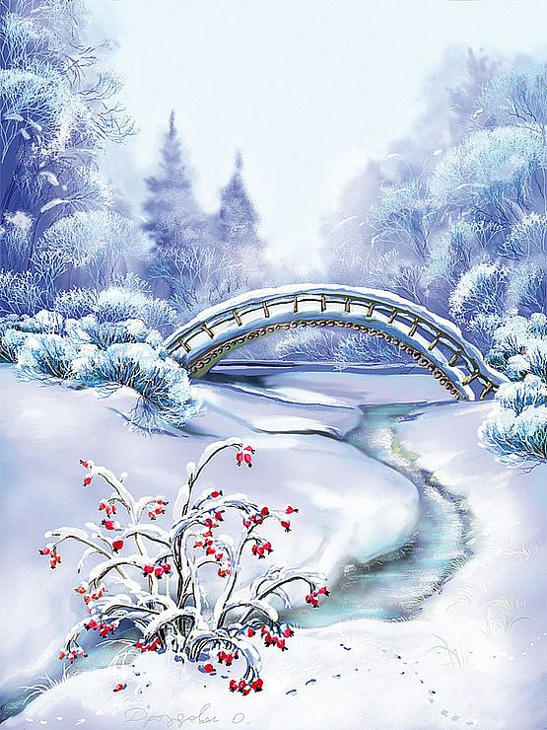

Slide 3


Slide 4


Slide 5
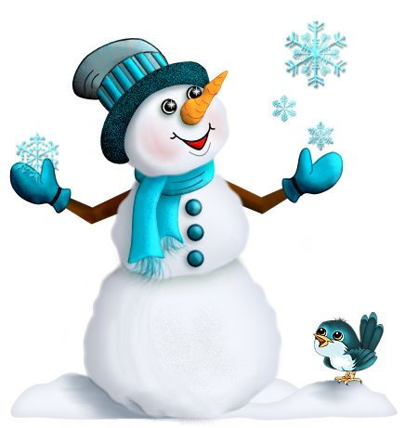

Slide 6
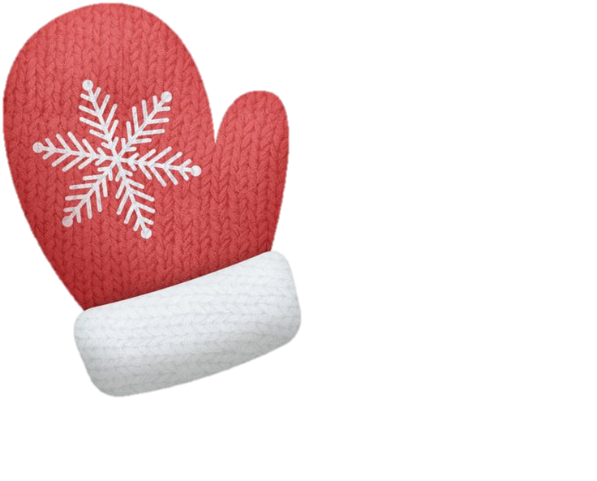

Slide 7
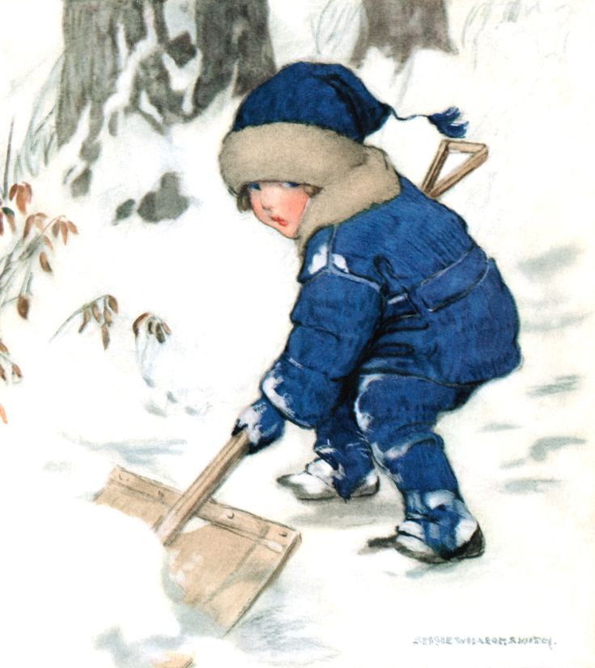

Slide 8
